Slide 1
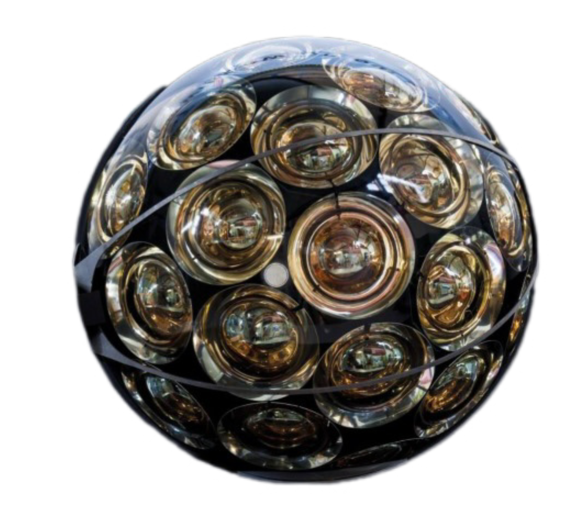
KM3NeT4RR
Il telescopio sottomarino
alla ricerca di neutrini cosmici nel Mar Mediterraneo
INFN Sezione di Bologna – 07 Aprile 2025
Missione 4 • Istruzione e Ricerca

Slide 2
BUDGET DI PROGETTO KM3NeT4RR PER PARTNER E UO (in €)
Missione 4 • Istruzione e Ricerca
Missione 4 • Istruzione e Ricerca

Slide 3
BUDGET DI PROGETTO KM3NeT4RR PER WORKPACKAGE (in €)
Missione 4 • Istruzione e Ricerca
Missione 4 • Istruzione e Ricerca

Slide 4
KM3NeT4RR… PARLIAMONE
WP6 Underwater Detector Pasquale Migliozzi
Gestione delle componenti per la realizzazione del telescopio sottomarino (DOM, BM e DU)
Integrazione di tali componenti nei vari siti sparsi in Italia
€23,5M
WP5 Sea Floor Network Simone Biagi
Preparazione della rete di fondo per accogliere nuove istallazioni
Potenziamento del collegamento con la shorestation
€24,8M
WP2 On shore infrastructures Paolo Piattelli
Aumento del rate di produzione e di test tramite upgrade dei laboratori e dei siti di integrazione
Potenziamento della shorestation di Portopalo di Capo Passero
€8,1M
WP3 Infrastructure at Caserta Site Lucio Gialanella
TIMELINE
Da 01/12/2022 a 31/05/2025 + PROROGA = a 30/11/2025
Potenziamento del sito di integrazione di Caserta (Laboratorio Capacity)
€2,9M
WP4 Infrastructures at Salerno site Cristiano Bozza
Realizzazione di un sito di integrazione a Salerno
€1,3M
WP7 Implementation of multimessenger liasons Rosa Coniglione
Coordinamento sinergico dell’attività di ricerca scientifica svolta da più università ed enti di ricerca sotto l’unico cappello di KM3NeT4RR
€1,6M
WP8 Education, training and outreach Marco Circella
Attività di trasferimento di conoscenza a studenti, cittadini, imprese, istituzioni e media
Master Universitario di II Livello (GOM)
Creazione di strumenti per facilitare i processi di condivisione e fruizione della conoscenza
€0,3M
WP1 Management Veronica Valsecchi
Supporto all’esecuzione, problem solving, coordinamento tra partner, rendicontazione procedurale-finanziaria-tecnica
€0,2M
Missione 4 • Istruzione e Ricerca
Missione 4 • Istruzione e Ricerca

Slide 5
APPROCCIO STRUTTURATO DI PROJECT MANAGEMENT (solo per iniziare…)
1. Obiettivi e scopo del progetto
Definizione degli obiettivi: Specificare i risultati attesi, sia a livello scientifico che infrastrutturale (es. nuove apparecchiature, miglioramento dei servizi, maggiore capacità di collaborazione).
Chiarezza nello scopo: Assicurarsi che lo scopo sia ben definito, condiviso e allineato con le esigenze di tutti i partner.
2. Governance del progetto
Struttura di governance: Creare un sistema di gestione chiaro, con ruoli e responsabilità assegnati. (PI, IM, FO, Comitati direttivi, etc)
Responsabilità dei partner: Definire le responsabilità specifiche di ogni università e ente di ricerca partecipante.
3. Pianificazione e gestione delle attività
Piano di lavoro (WBS - Work Breakdown Structure): Scomporre il progetto in attività specifiche e ben definite, assegnando tempistiche e risorse.
Cronoprogramma: Utilizzare strumenti come diagrammi di Gantt per monitorare i tempi e le scadenze.
Pianificazione delle milestone: Identificare i punti chiave per valutare i progressi del progetto.
4. Budget e risorse
Stima dei costi: Creare un budget dettagliato che includa spese per infrastrutture, personale, attrezzature e gestione.
Distribuzione delle risorse: Definire come verranno allocate le risorse tra i partner.
Finanziamenti: Gestire il rapporto con eventuali enti finanziatori (es. fondi europei, nazionali).
5. Coordinamento tra i partner
Accordi definiti: Chiarire formalmente ruoli e risorse di ciascun partner di Progetto in maniera trasparente.
Comunicazione: Stabilire un piano di comunicazione chiaro per mantenere allineati tutti i partecipanti.
6. Valutazione dei rischi
Analisi dei rischi: Identificare i rischi principali (finanziari, tecnici, organizzativi) e predisporre un piano di mitigazione.
Monitoraggio continuo: Valutare regolarmente l’evoluzione dei rischi durante l’intero ciclo di vita del progetto.
7. Esecuzione, Reporting, Verifica e Repository Documenti… To Be Continued
Missione 4 • Istruzione e Ricerca
Missione 4 • Istruzione e Ricerca

Slide 6
KM3NeT4RR è una scuola…
I nostri ricercatori e tecnici imparano a prendersi le responsabilità di esecuzione e a fare i leader prendendo decisioni di fronte a ostacoli non pianificati
Presidenti, Direttori e Giunte cambiano, ma i ricercatori sono tanti e sono loro a dover portare avanti i progetti, proporne di nuovi, trovare i fondi, coinvolgere nuovi colleghi
Missione 4 • Istruzione e Ricerca
Missione 4 • Istruzione e Ricerca

Slide 7
PROGETTI PNRR A GUIDA INFN
PROGETTO | ETIC – Einstein Telescope Infrastructure Consortium | EUAPS – (EUPRAXIA ADVANCED PHOTON SOURCES) | IRIS – Innovative Research Infrastructure on applied Superconductivity | LNGS-FUTURE – LNGS Facilities Upgrade To Unveil Rare Events | TeRABIT – Terabit Network for Research and Academic Big data in Italy
€ TOT | 49.998.931,39 | 22.350.588,00 | 59.996.968,15 | 20.058.826.53 | 41.000.000,00
€ INFN | 33.867.823,21 | 14.935.838,00 | 39.572.238,35 | 19.645.377,17 | 31.334.000,80
UO INFN | Sezioni di Bologna, Cagliari, Genova, Napoli, Padova, Perugia, Pisa, Roma, Roma Tor Vergata, Torino, Laboratori Nazionali del Gran Sasso e Laboratori Nazionali del Sud | Sezione di Milano, Laboratori Nazionali dei Frascati, Laboratori Nazionali del Sud | Sezioni di Genova, Milano (Laboratorio LASA) e Napoli, Laboratori Nazionali di Frascati | Laboratori Nazionali del Gran Sasso | CNAF, sezioni di Bari, Cagliari
PARTNER | INFN, Alma Mater Studiorum - Università di Bologna, Università degli Studi di Cagliari, Università degli Studi di Padova, Università degli Studi di Perugia, Università degli Studi di Roma Tor Vergata, Università degli Studi di Napoli Federico II, Istituto Nazionale di Astrofisica, Sapienza Università di Roma, Università degli Studi di Genova, Gran Sasso Science Institute, Università degli Studi della Campania Luigi Vanvitelli, Agenzia Spaziale Italiana, Università di Pisa | CNR-INO, CNR-ISM, INFN, Università degli Studi di Roma Tor Vergata | CNR-SPIN, INFN, Università degli Studi di Genova, Università degli Studi di Milano, Università Federico II di Napoli, del Salento e di Salerno | GSSI, INFN | CINECA, GARR, INFN, OGS
Principal Investigator | Michele Punturo | Massimo Ferrario | Pierluigi Campana Lucio Rossi | Carlo Bucci | Mauro Campanella
Infrastructure Manager | Monique Bossi | Claudio Bortolin | Marta Della Torre | Antonio Di Ludovico | Silvia Calegari
Financial Officer | Michela Giovagnoli
Missione 4 • Istruzione e Ricerca
Missione 4 • Istruzione e Ricerca

